Slide 1
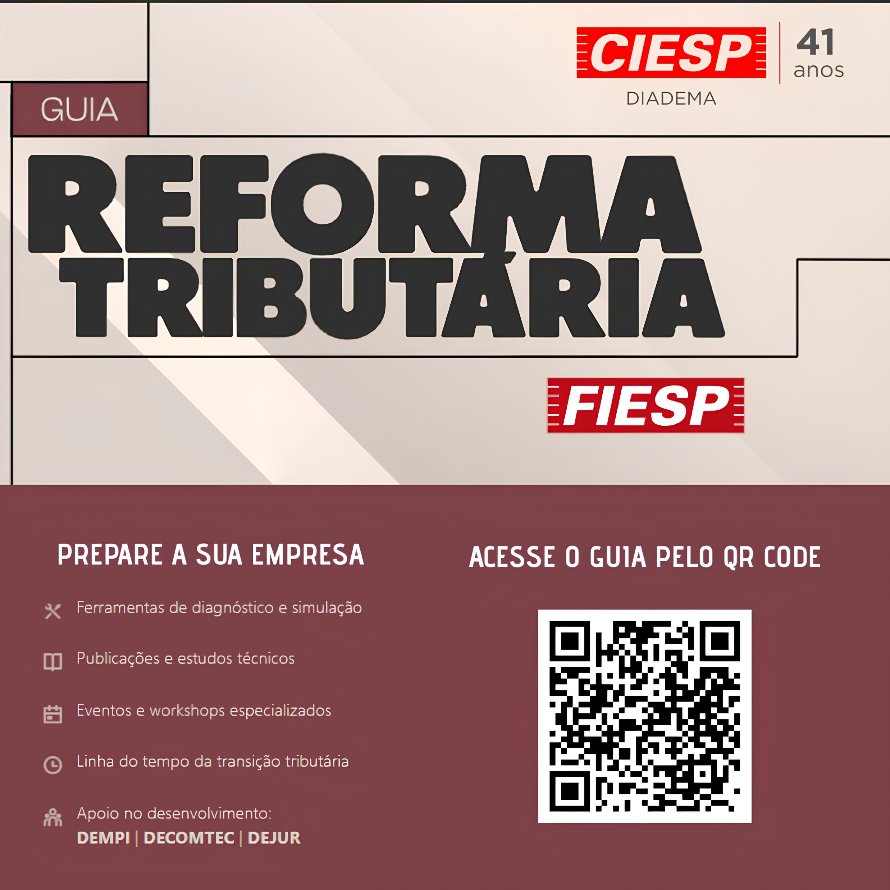

Slide 2



AGENDA
05/11/2026 – 15hs – presencial – analise sobre a Redução da Jornada de Trabalho
17/11/2026 – 10hs – presencial – Megatendências 2040 com presidente do CIESP Rafael Cervone
23/02/2027 – 9hs – presencial – Café da Manhã com Negócios
10/03/2027 - 10hs – presencial - IA como ferramenta de redução de custos no processo produtivo
Apoio:

Slide 3

MUITO OBRIGADO
NOS VEMOS EM BREVE !
Ninguém é tão GRANDE que não precise ou tão PEQUENO que não possa !

